Slide 1
Способы и методы повышения мотивации
Венгренюк Д.А. учитель англ.яз., МБОУ СОШ N16

Slide 2
Ученик-
ученик
Крокодил
Интернет
ресурсы
Адаптация к современ-ности
Mind Map
Анкета
Обучающие SHORT’сы
Возможность подработать
Совместные проекты
Чек-листы
Организация досуга
Бытовые ситуации

Slide 3
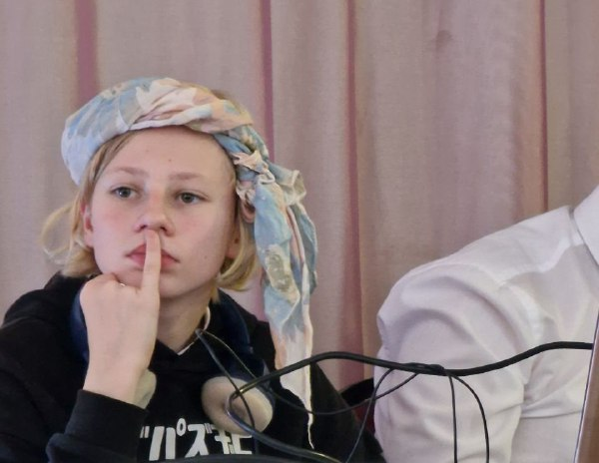
Ученик-ученик
Проверяют работы друг друга.
Выступают в роли учителя. (Например: Как бы вы объяснили эту тему?)
Выступают в роли методиста. (Какие бы упражнения вы бы придумали?)
Ученик-
ученик

Slide 4
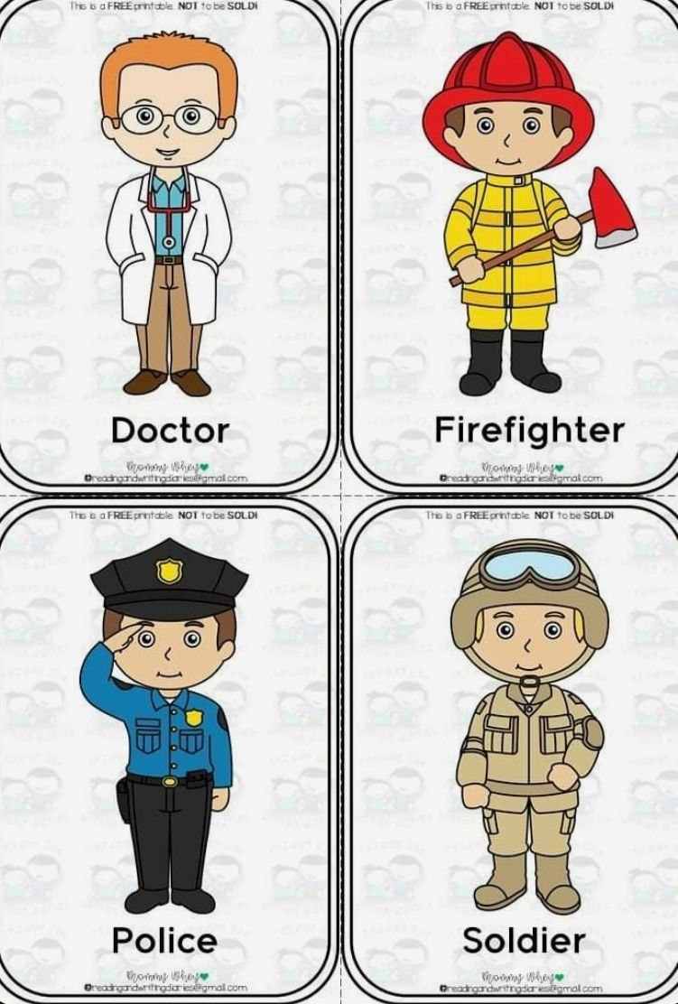
Крокодил.
Возможность выучить/закрепить новую лексику.
Поощрение в виде «сертификатов»
(Освобождение от домашки.
Убрать «2»
+ 1 балл к работе
Сдать на следующий урок. и т.д.)

Slide 5
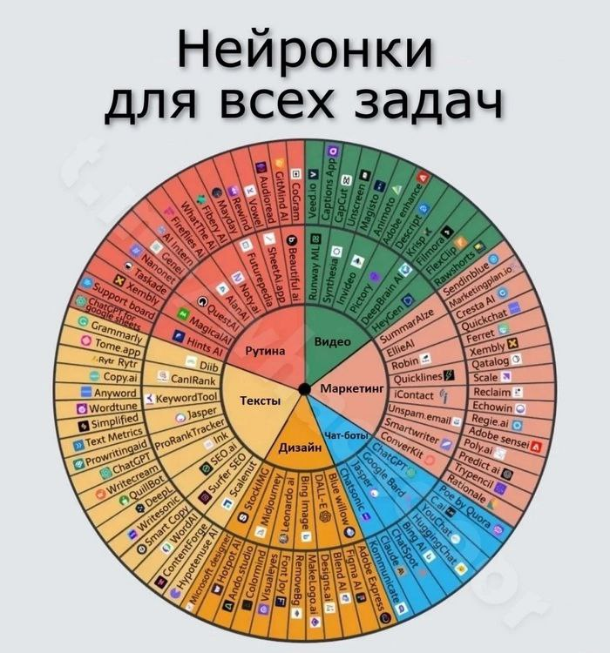
Интернет-ресурсы.
Использование на уроках сайтов. (популярных зарубежных), использование ИИ (копирайтерство, создание изображений и схем).
+ выбор достоверного источника.
Изучение возможностей браузера и расширений на телефоне (как перевести сайт, как включить автоматические субтитры в браузере и т.д.)

Slide 6
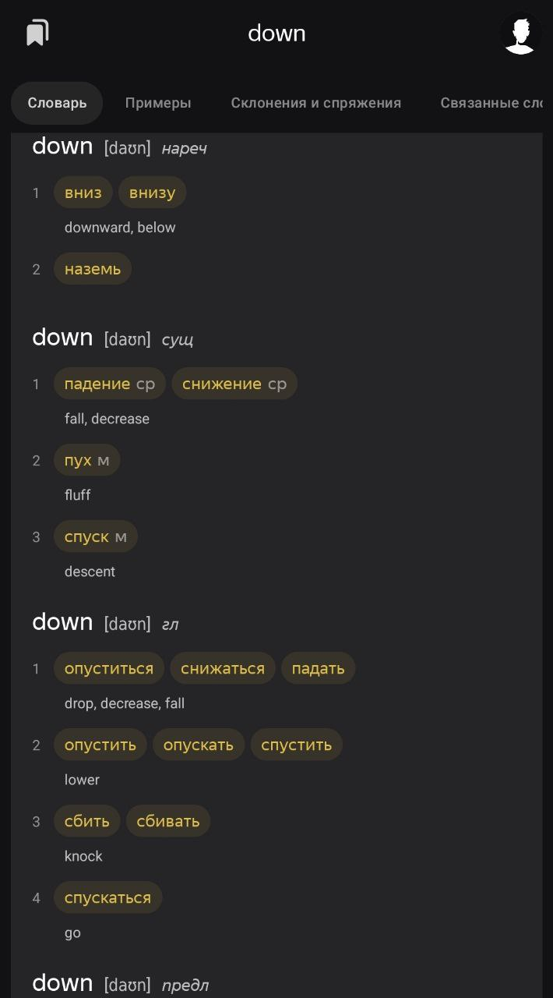
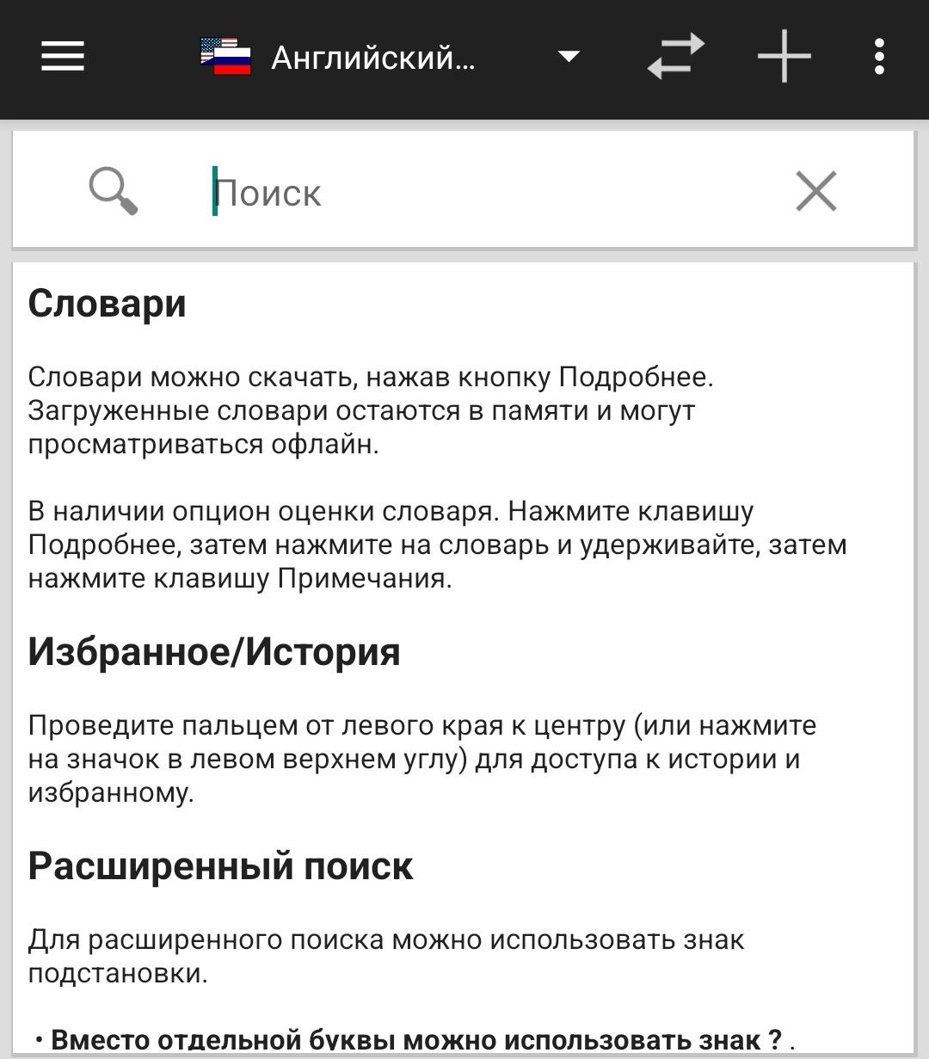
Адаптация к современности.
Новые технологии развиваются достаточно быстро и очень сложно уследить за всеми возможностями их использования.
Использование словарей (не переводчиков)
Правильное использование переводчиков (т.е. не по единственному значению)
Работа с переводами по фото

Slide 7
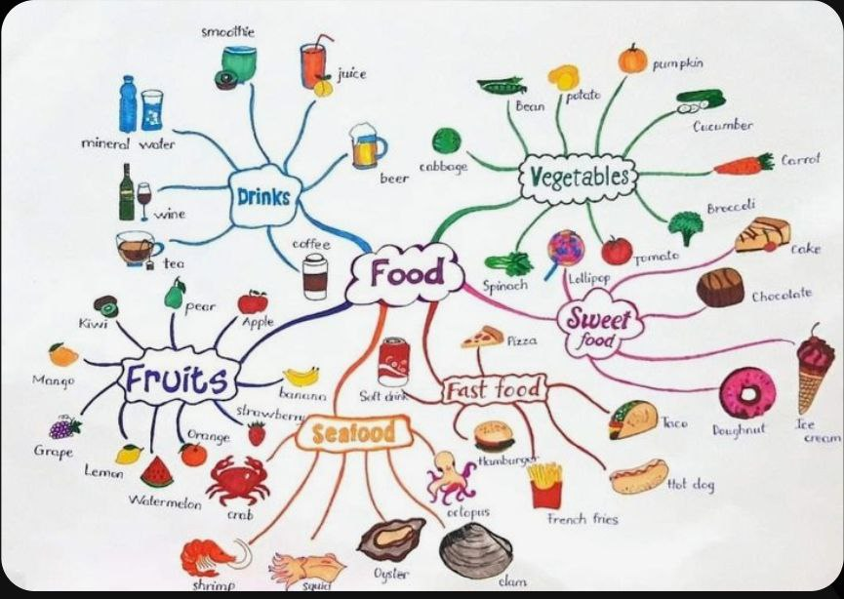
Mind Map
Ассоциативная карта- визуализация и структуризация информации.
Закрепить лексику
Визуализировать тему
Подключить креативность
Отвлечь от монотонный записи лексики «в столбик»

Slide 8
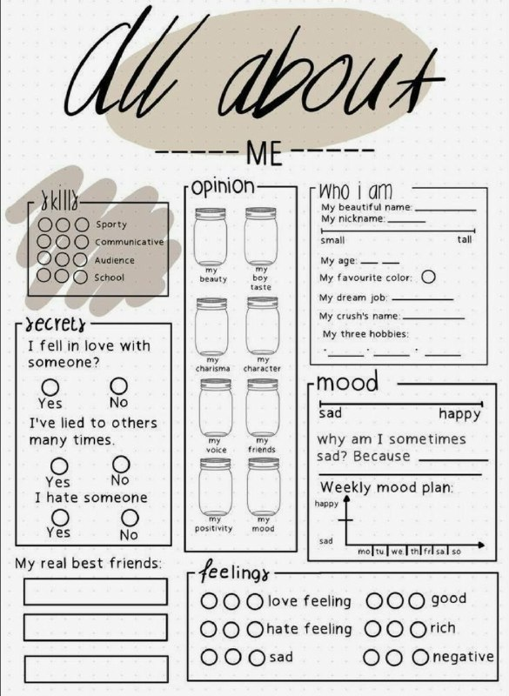
Анкета (создание «доски» по теме)
Возможность структурировать информацию
Визуализация
Появляется представление «картинка, воспоминание» по теме урока

Slide 9
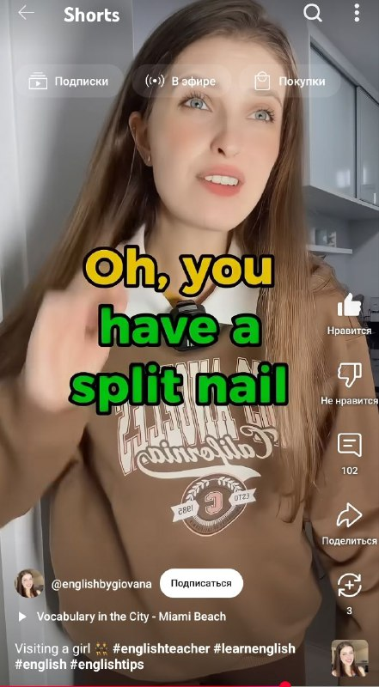
Обучающие SHORT’сы
Tik-tok, USHORTT
Актуальная и свежая информация
Подача информации «в тренде»
На уроках англ.яз.: Разбор современной и актуальной бытовой лексики
+ формат и длина видео около 60с, что не сильно влияет на ход урока.

Slide 10
Возможность применить знания на практике и получить профит
Рассказать как можно использовать те или иные знания для достижения прибыли.
Тема «Реклама» (разбор правил для составления рекламы и создание своей рекламы для какого-то товара)
Тема «Правильное питание» (разработка и составление рекомендаций по ПП или сбалансированного меню на неделю)

Slide 11
Совместные проекты
Работа над совместным решением какой-либо задачи/ проблемы, которая актуальна на данный момент.
- Частое отключение электроэнергии. (На уроке по теме «Альтернативные источники энергии» мы совместно выбирали и рассчитывали каким образом мы могли бы решить эту проблему.)

Slide 12
Чек-листы
Достаточно популярная тема. Список, который помогает достигнуть како-либо задачи.
По конкретной теме/ произведению. (Тема «Экология»- чек-лист «Полезные привычки, которые помогут сохранить окружающую среду»)
Для подготовки к к/р. (Что мне нужно повторить, чтобы я успешно справился?)
Добрые дела.
Помощь маме (ко Дню Матери)

Slide 13
Организация досуга
Домашнее задание = интересное времяпровождение.
Задать на дом посмотреть эпизод сериала/ отрывок фильма.
Творческие задания.

Slide 14
Бытовые ситуации
Ориентир – будущая самостоятельная жизнь.
На уроках:
англ.яз.: разобрать поход к врачу/ ситуацию на таможне
математики: рассчитать процент и первоначальный взнос по ипотеке
русский язык: «Как правильно сформулировать свой вопрос, чтобы в МФЦ сделать все с 1 раза.»
информатика: «Как зарегистрироваться на ГосУслугах и записаться там к врачу/ загрузить чеки на возврат средств.»

Slide 15
Спасибо за внимание! <З
Тел. 89124076541
E-mail; geltkm2000@mail.ru

